Slide 1
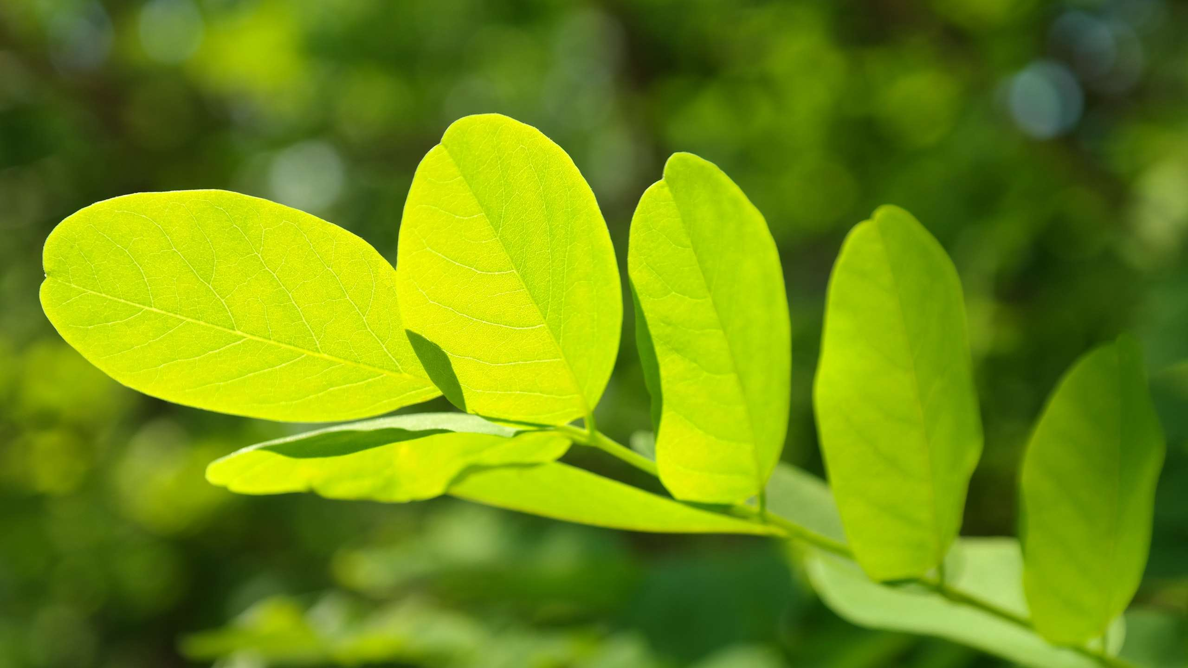
第1课时
微生物的基本培养技术

Slide 2
学习目标
1.概述培养基的成分和配制方法。
2.区分消毒和灭菌，掌握不同物品的灭菌方法。
3.概述微生物纯培养的基本操作要求。

Slide 3
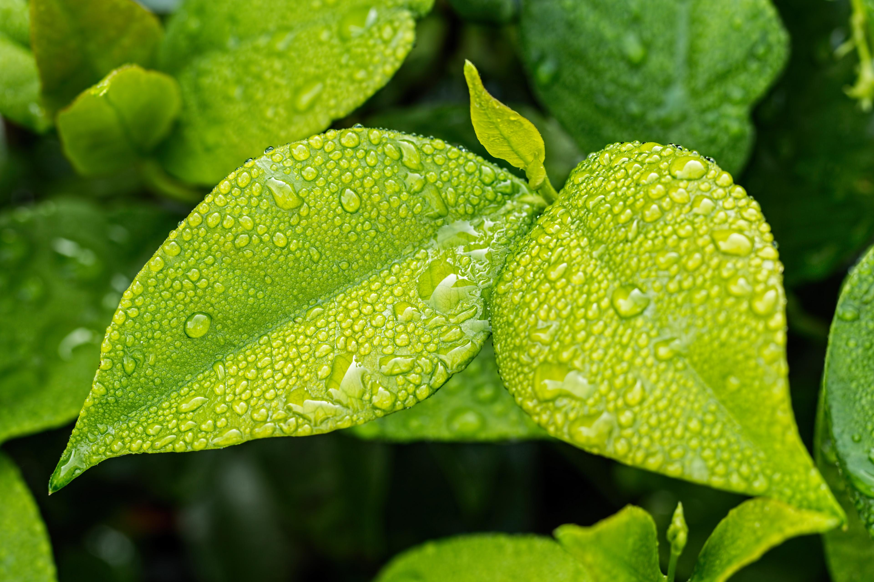
内容索引
一、培养基的配制
二、无菌技术
三、微生物的纯培养
网络构建
课时对点练

Slide 4
一、培养基的配制

Slide 5
教材梳理
1.培养基的概念：人们按照微生物对 的不同需求，配制出供其
的营养基质。
2.作用：用以 、分离、 、保存微生物或积累其 。
营养物质
生长繁殖
培养
鉴定
代谢物
培养基
↓加入凝固剂(如 )
培养基
液体
3.培养基种类
琼脂
固体

Slide 6
特别提醒
(1)固体培养基中的琼脂仅作为凝固剂，不能为微生物生长提供能量和碳源。
(2)病毒为非细胞结构生物，只能在活细胞中营寄生生活，目前不能利用人工培养基来培养。

Slide 7
4.培养基的营养构成
(1)主要营养物质：水、 (提供碳元素的物质)、 (提供氮元素的物质)和无机盐。
(2)某种常见的细菌培养基——牛肉膏蛋白胨培养基的营养构成
碳源
氮源
组分 | 含量 | 提供的主要营养
牛肉膏 | 5 g | 等
蛋白胨 | 10 g | 等
NaCl | 5 g | 无机盐
H₂O | 定容至1 000 mL | 水
碳源、磷酸盐和维生素
氮源和维生素

Slide 8
(3)培养基还需满足微生物生长对pH、特殊营养物质以及O₂的需求。例如，在培养乳酸杆菌时，需要在培养基中添加 ；在培养霉菌时，一般需要将培养基调至 ；在培养细菌时，一般需要将培养基调至______
；在培养厌氧微生物时，需要提供 的条件。
维生素
酸性
中性或
弱碱性
无氧

Slide 9
判断正误
(1)培养基中加入琼脂的目的是提供碳源( )
(2)所有微生物在培养时，培养基中都需加入氮源( )
(3)培养不同微生物的培养基成分完全一样( )
×
×
×

Slide 10
核心探讨
概述培养基的种类和营养构成
1.下表是某培养基的配方，分析回答下列问题：
材料 | 牛肉膏 | 蛋白胨 | NaCl | 琼脂 | 水
用量 | 5 g | 10 g | 5 g | 20 g | 1 000 mL
(1)根据培养基的物理性质，该培养基属于哪类培养基，理由是什么？
提示 固体培养基；该培养基的配方中含有凝固剂琼脂。

Slide 11
(2)该培养基中主要提供碳源和氮源的物质分别是什么？属于有机物还是无机物？
提示 牛肉膏主要提供碳源，蛋白胨主要提供氮源。二者均属于有机物。
(3)该培养基培养的微生物同化作用类型是什么？理由是什么？
提示 异养型微生物。该微生物的碳源和氮源是有机物。
2.培养微生物时，培养基中是否必须有碳源和氮源？
提示 不一定。例如，培养自养型微生物时，一般不需要添加碳源，微生物可以利用空气中的二氧化碳；培养固氮微生物时，一般不需要添加氮源，微生物可以利用空气中的氮气。

Slide 12
3.下表是某微生物培养基的成分，请分析该培养基可用来培养哪种微生物？若除去①，此培养基可用来培养圆褐固氮菌吗？
编号 | ① | ② | ③ | ④ | ⑤
成分 | (NH₄)₂SO₄ | KH₂PO₄ | FeSO₄ | CaCl₂ | H₂O
含量 | 0.4 g | 4.0 g | 0.5 g | 0.5 g | 100 mL
提示 此培养基可用来培养自养型微生物。圆褐固氮菌虽可以固氮，但其同化作用类型为异养型，培养基中必须提供有机碳源，所以该培养基不能用来培养圆褐固氮菌。

Slide 13
核心归纳
1.培养基的成分及功能
营养要素 |  | 来源 | 功能
碳源 | 无机碳源 | 等含碳无机物 | ①构成细胞物质和一些代 谢物； ②有机碳既是碳源又是能源
 | 有机碳源 | 糖类、脂质、蛋白质、有机酸、石油等
氮源 | 无机氮源 | 铵盐、硝酸盐等 | 将无机氮合成含氮的代谢物
 | 有机氮源 | 牛肉膏、蛋白胨、尿素、氨基酸等 | 合成蛋白质、核酸及含氮的代谢物

Slide 14
水 | 外界摄入 | ①良好的溶剂；②维持生物大分子结构的稳定
无机盐 | 无机物 | ①提供无机营养；②调节pH；③维持渗透压

Slide 15
2.几种微生物的营养和能量来源
微生物 | 碳源 | 氮源 | 能源
蓝细菌 | CO₂ |  | 光能
硝化细菌 | CO₂ | NH₃ | NH₃的氧化
根瘤菌 | 糖类等有机物 | N₂ | 有机物
大肠杆菌 | 糖类、蛋白质等有机物 | 蛋白质等 | 有机物

Slide 16
3.培养基的类型
划分标准 | 培养基种类 | 培养基特点 | 作用
物理性质 | 固体培养基 | 加凝固剂，如琼脂 | 微生物的分离与鉴定，活菌计数，保藏菌种
 | 半固体培养基 | 容器放倒不致流出，剧烈震动则破散 | 观察微生物的运动、分类鉴定
 | 液体培养基 | 不加凝固剂 | 常用于工业生产
功能 | 选择培养基 | 根据某种微生物的特殊营养要求配制 | 选择分离

Slide 17
功能 | 鉴别培养基 | 加入能与目的菌的代谢物发生显色反应的指示剂 | 鉴定
化学成分 | 天然培养基 | 含化学成分不明确的天然物质 | 工业生产
 | 合成培养基 | 用已知的化学物质配制 | 分类鉴定

Slide 18
典题应用
1.关于微生物的营养，下列说法正确的是
A.同一种物质不可能既作碳源又作氮源
B.凡是碳源都能提供能量
C.除水以外的无机物仅提供无机盐
D.无机氮源也可能提供能量
√

Slide 19
对一些微生物来说，含C、H、O、N的有机化合物可以既是碳源，又是氮源，A错误；
CO₂是光能自养型细菌的碳源，但不能提供能量，B错误；
除水以外的无机物种类繁多、功能多样，如CO₂可作自养型微生物的碳源，C错误；
硝化细菌所利用的氮源是无机氮源——氨气，同时氨气的氧化过程也为硝化细菌提供用以化能合成作用的能量，D正确。

Slide 20
2.(多选)下列有关培养基的叙述，错误的是
A.微生物的培养都需要提供水、碳源、氮源、无机盐，缺一不可
B.微生物在固体培养基上生长时，可以形成肉眼可见的单个细菌
C.在培养细菌时，需要将培养基调至中性或弱碱性
D.培养基既能培养细菌，也能培养真菌
√
√

Slide 21
并非所有微生物的培养基中都必须含有碳源、氮源，自养微生物不需要碳源，固氮微生物不需要氮源，A错误；
微生物在固体培养基上生长时，可以形成肉眼可见的单个菌落，肉眼不能观察到单个细菌，B错误。

Slide 22
二、无菌技术

Slide 23
教材梳理
获得纯净的微生物培养物的关键是防止杂菌污染，无菌技术主要包括消毒和灭菌。
1.消毒
(1)概念：指使用较为 的物理、化学或 等方法杀死物体表面或内部 微生物。
(2)适用对象：操作的 、操作者的 和手等。
(3)常用方法： 消毒、 消毒等。
温和
生物
一部分
空间
衣着
煮沸
巴氏

Slide 24
2.灭菌
(1)概念：指使用 的理化方法杀死物体内外 的微生物，包括
和孢子。
(2)适用对象：用于微生物培养的器皿、 用具和 等。
(3)常用方法： 灭菌、干热灭菌和 灭菌等。
强烈
所有
芽孢
接种
培养基
湿热
灼烧

Slide 25
判断正误
(1)获得纯净的微生物培养物的关键是防止杂菌污染( )
(2)灭菌相比消毒对微生物的杀灭更彻底( )
(3)无菌操作的对象只要是没有生物活性的材料(如培养基、接种环等)，都可采用干热灭菌法进行灭菌( )
√
√
×

Slide 26
核心探讨
消毒和灭菌的比较及无菌技术的其他作用
1.消毒和灭菌的比较
项目 | 消毒 | 灭菌
作用强度 | 较为_____ | 的物理、化学因素
消灭微生物的数量 | 物体表面或内部 微生物 | 物体内外 的微生物
能否消灭芽孢、孢子 | 消灭部分芽孢 | 能消灭全部芽孢和孢子
温和
强烈
一部分
所有

Slide 27
适用对象 | 操作空间、操作者的衣着和手等 | 接种环、接种针、玻璃器皿、培养基等
常用方法 | 消毒法、 消毒法、化学药剂消毒法、紫外线消毒法 | 、 、_________
煮沸
巴氏
灼烧灭菌
干热灭菌
湿热灭菌

Slide 28
2.无菌技术除了用来防止实验室的培养物被其他外来微生物污染外，还有什么作用？
提示 无菌技术还能有效避免操作者自身被微生物感染。

Slide 29
核心归纳
1.消毒和灭菌的主要方法及应用范围
项目 | 主要方法 |  | 应用范围
消毒 | 巴氏消毒法 | 62～65 ℃消毒30 min或80 ～90 ℃处理30 s～1 min | 牛奶、啤酒、果酒和酱油等不耐高温的液体
 | 煮沸消毒法 | 100 ℃煮沸5～6 min | 家庭餐具等生活用品
 | 紫外线消毒 | 30 W紫外灯照射30 min (损伤细菌的DNA) | 接种室、接种箱或超净工作台

Slide 30
消毒 | 化学药剂消毒 | 用体积分数为70%～75%的酒精、碘酒 | 皮肤、伤口、动植物组织表面消毒、空气、手术器械、塑料或玻璃器皿
灭菌 | 灼烧灭菌 | 直接在酒精灯火焰的充分燃烧层灼烧 | 涂布器、接种环、接种针或其他金属用具、试管口或瓶口等
 | 干热灭菌 | 干热灭菌箱中，160～170 ℃的热空气中维持2～3 h | 耐高温的、需要保持干燥的物品，如玻璃器皿、金属用具等
 | 高压蒸汽灭菌 (湿热灭菌) | 100 kPa、121 ℃的条件下，维持15～30 min | 培养基等

Slide 31
2.无菌技术的三个主要注意点
(1)实验前应对操作空间、操作人员消毒，对所用器具和培养基灭菌。
(2)实验进行时需在酒精灯火焰周围无菌区操作。
(3)避免已杀菌处理的材料再次污染。

Slide 32
3.芽孢和孢子
芽孢：有些细菌在一定的条件下，细胞里面形成一个椭圆形的休眠体(不是繁殖体)，叫作芽孢。芽孢的壁很厚，对干旱、低温、高温等恶劣的环境有很强的抵抗力。例如，有的细菌的芽孢煮沸3小时以后才死亡。芽孢又小又轻，可以随风飘散。当环境适宜(如温度、水分适宜)的时候，芽孢又可以萌发，形成一个细菌。
孢子：细菌、原生动物、真菌和植物等产生的一种有繁殖或休眠作用的生殖细胞。孢子的特点是能直接长成新个体。

Slide 33
典题应用
3.下列有关无菌技术的说法，正确的是
A.无菌技术的关键是杀灭实验室中的所有的微生物
B.培养微生物的试剂和器具都要进行湿热灭菌
C.经巴氏消毒法处理的食品因微生物未被彻底消灭，不能在常温下长期
保存
D.无菌技术中，若处理对象为液体，则只能消毒，不能灭菌
√

Slide 34
无菌技术的关键是防止杂菌的污染，A错误；
无菌技术中，若处理对象为液体，可以用湿热灭菌法灭菌，D错误。

Slide 35
4.培养基、培养皿、接种针、实验操作者的双手、空气、牛奶所采用的灭菌或消毒方法依次是
①化学消毒 ②灼烧灭菌 ③干热灭菌 ④紫外线消毒 ⑤湿热灭菌 ⑥巴氏消毒法
A.⑤③②①④⑥ B.⑤③②⑥④①
C.⑤⑥②③④① D.③④②①⑥⑤
√

Slide 36
实验操作者的双手可用化学药剂进行消毒，如用酒精擦拭双手；接种针可用灼烧灭菌达到迅速彻底的灭菌效果；培养皿能耐高温，需用干热灭菌；空气可用紫外线消毒；培养基可采用湿热灭菌；巴氏消毒法用于牛奶及其制品的消毒，基本不会破坏其营养成分。综上依次对应的是⑤③②①④⑥，A正确。

Slide 37
三、微生物的纯培养

Slide 38
教材梳理
1.概念：由单一个体繁殖所获得的微生物群体称为 ，获得纯培养物的过程就是 。
2.步骤：微生物的纯培养包括 、 、 、 和
等步骤。
纯培养物
纯培养
配制培养基
灭菌
接种
分离
培养

Slide 39
判断正误
(1)倒平板后，待平板冷凝之后需将其倒置( )
(2)若皿盖和皿底之间溅上培养基，这个培养基不可再用( )
(3)培养微生物的温度因菌种不同而稍有差异( )
√
√
√

Slide 40
核心探讨
酵母菌的纯培养
(一)原理：微生物群分散或稀释成单个细胞，单个细胞繁殖成单个菌落。
菌落：分散的微生物在适宜的固体培养基表面或内部可以繁殖形成肉眼可见的、有一定形态结构的 ，这就是菌落。
(二)方法：采用 法和 法将单个微生物分散在固体培养基上，之后经培养得到的单菌落一般是由单个微生物繁殖形成的纯培养物。
子细胞群体
平板划线
稀释涂布平板

Slide 41
(三)步骤
(1)制备培养基
配制培养基―→灭菌―→倒平板。
倒平板注意事项：①温度：50 ℃左右；②操作：在酒精灯火焰附近；③冷凝后平板倒置。
(2)接种和分离酵母菌
通过接种环在固体培养基表面连续划线的操作，将聚集的菌种逐步___
到培养基的表面。经数次划线后培养，可以分离得到单菌落。
(3)培养酵母菌
完成平板划线后，待菌液被培养基吸收，将接种后的平板和一个未接种的平板倒置，放入28 ℃左右的恒温培养箱中培养24～48 h。
稀
释分散

Slide 42
请思考以下问题：
1.培养基灭菌后，需要冷却到50 ℃左右时，才能用来倒平板。可用什么办法来估计培养基的温度？
提示 可以用手触摸盛有培养基的锥形瓶，感觉温度下降到刚刚不烫手即可。
2.平板冷凝后，为什么要将平板倒置？
提示 既可以防止水分过快蒸发，又可以防止皿盖上的水珠落入培养基，造成污染。

Slide 43
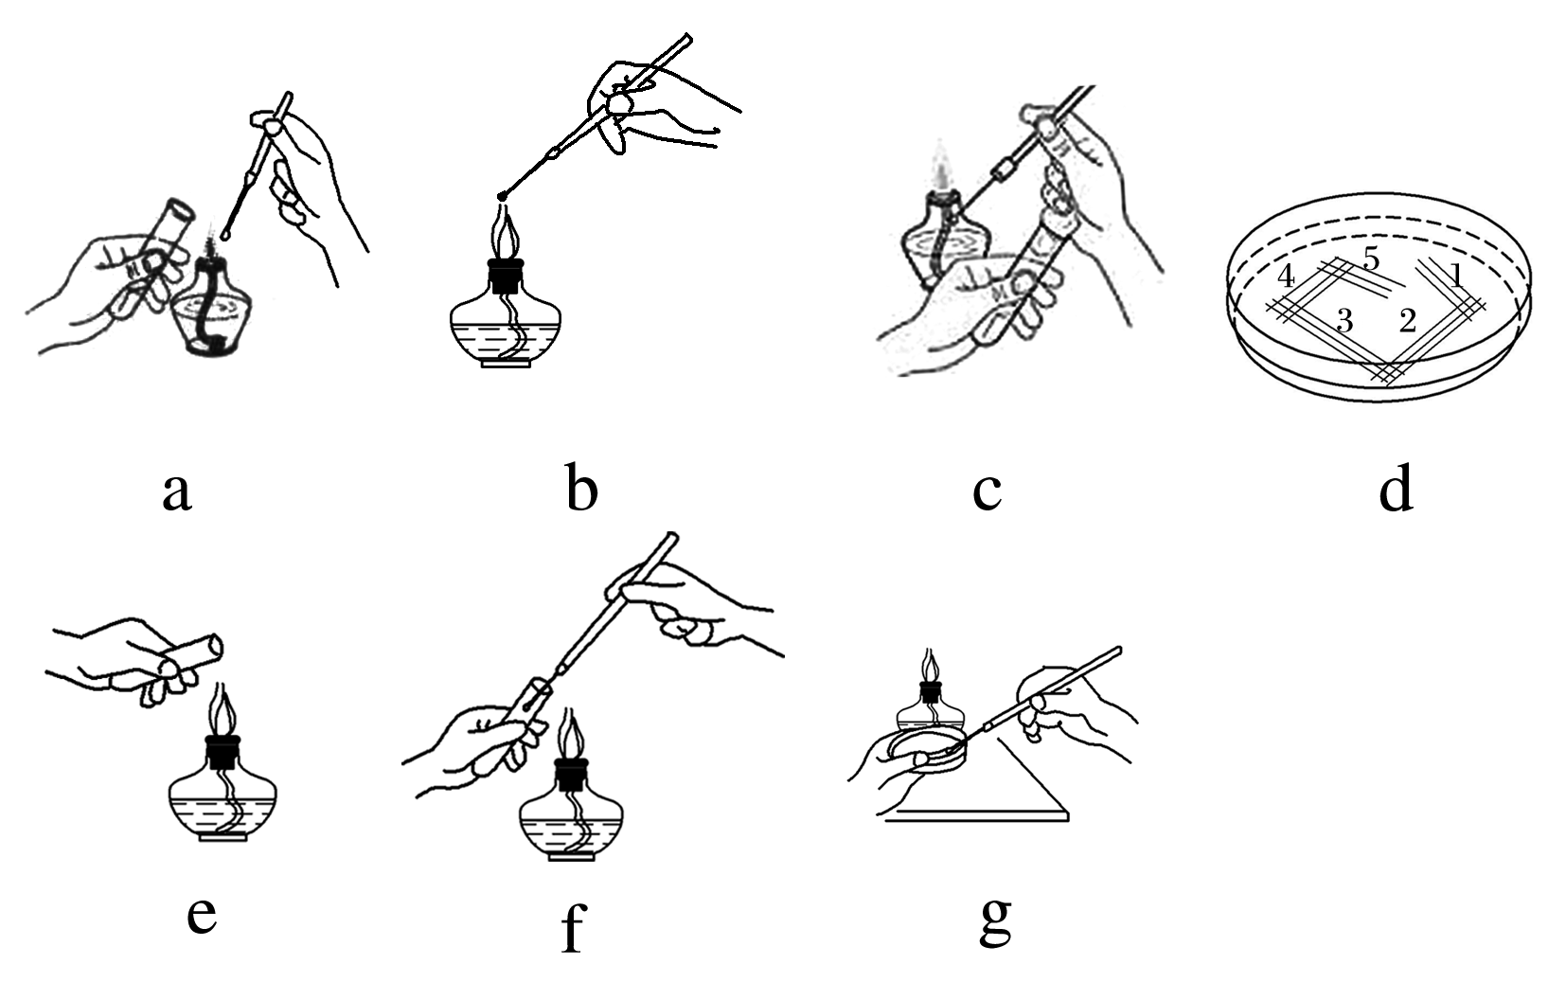
b、a、e、f、c、g、d
3.下列接种过程正确的顺序是 。

Slide 44
4.为什么在操作的第一步以及每次划线之前都要灼烧接种环？在划线操作结束时，仍然需要灼烧接种环吗？为什么？请完善下方的表格。
灼烧时期 | 目的
取菌种前 | 杀死接种环上______________
每次划线前 | 杀死上次划线时残留的菌种，使下一次划线的菌种直接来源于 ，从而使___________________ ，直至得到__________
接种结束后 | 杀死接种环上残留的菌种，避免细菌污染环境和感染操作者
原有的微生物
上次划线的末端
每次划线时菌种数目
逐渐减少
单个细胞

Slide 45
5.若要按照如图d进行划线，那么在接种划线的操作过程中，共灼烧了几次接种环？
提示 图d中共划了5个区域，在每次划线前后均需要对接种环灼烧灭菌，因此共需要灼烧接种环6次。

Slide 46
6.在第二次以及其后的划线操作时，总是从上一次划线的末端开始划线的原因是：划线后，线条末端酵母菌的数目比线条起始处要 ，每次从上一次划线的末端开始，能使酵母菌的数目随着划线次数的增加而逐步 ，最终能得到由 细胞繁殖而来的菌落。
少
减少
单个

Slide 47
7.为什么最后一次的划线与第一次的划线不能相连？
提示 最后一次的划线已经将细菌稀释成单个的细胞，如果与第一次的划线相连则增加了细菌的数目，得不到纯化的效果。
8.设置未接种平板组的意义是什么？
提示 通过观察未接种平板是否有菌落存在以确定培养基是否被污染或灭菌是否彻底。

Slide 48
核心归纳
1.配制培养基的注意事项
(1)如果需要调节培养基的pH，应该在定容完成之后，灭菌之前进行操作。
(2)培养基灭菌后要冷却到50 ℃左右时开始倒平板。其原因是琼脂是一种多糖，在98 ℃以上熔化，在44 ℃以下凝固，倒平板时温度高于50 ℃会烫手，低于50 ℃时，若不及时操作，琼脂会凝固。
(3)倒平板时，要使锥形瓶的瓶口迅速通过火焰。通过灼烧灭菌，防止瓶口的微生物污染培养基。
(4)平板冷却凝固后，要将平板倒置。

Slide 49
(5)在倒平板的过程中，如果不小心将培养基溅在皿盖与皿底之间的部位，那么这个平板不能用来培养微生物，因为空气中的微生物可能在皿盖与皿底之间的培养基上滋生。
2.平板划线法接种菌种时，可防止杂菌污染的操作
(1)接种前将接种环放在酒精灯火焰上灼烧。
(2)划线操作在酒精灯火焰旁进行。
(3)接种环蘸取菌液前后，要将试管口通过火焰。
(4)划线时将培养皿的皿盖打开一条缝隙，用接种环在培养基表面迅速划线，划线后及时盖上皿盖。

Slide 50
3.实验结果的分析
(1)培养未接种的培养基的目的是检测培养基是否被杂菌污染(或检查培养基制备是否合格)。未接种的培养基表面若有菌落生长，则说明培养基被污染，应该重新制备；若无菌落生长，则说明未被污染。
(2)在接种酵母菌的培养基上可观察到独立的菌落，这些菌落在颜色、形状和大小上相似，酵母菌菌落一般表面光滑，多呈乳白色。
(3)若在培养基中观察到不同形态的菌落，原因可能是菌液不纯，混入其他杂菌，或在实验操作过程中被杂菌污染。

Slide 51
典题应用
5.下列关于倒平板的叙述，错误的是
A.待培养基冷却至50 ℃左右时倒平板
B.倒平板整个过程应在酒精灯火焰旁进行
C.完全打开培养皿皿盖，右手将锥形瓶中的培养基倒入培养皿，左手立
即盖上培养皿的皿盖
D.为避免水滴滴入培养基，平板应倒过来放置
√

Slide 52
倒平板时，用拇指和食指将培养皿打开一条稍大于瓶口的缝隙，而不是完全打开皿盖，目的是防止杂菌污染。

Slide 53
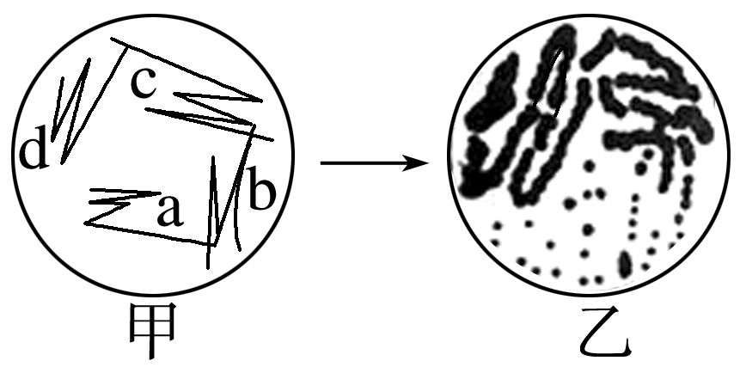
6.(多选)在分离、纯化细菌的实验中，划线接种(甲)、培养结果(乙)如下图，a、b、c、d是划线的四个区域。下列叙述正确的是
A.每次划线前后都要对接种环灼烧灭菌
B.连续划线的目的是获得单个细菌形成的菌落
C.图甲中的a区域为划线的起始区域
D.蘸取菌液和划线要在酒精灯火焰旁进行
√
√
√
图中a对应的区域出现了单个菌落，d区域菌落最多，因此a区域应该为划线的最终区域，d区域为划线的起始区域，C错误。

Slide 54
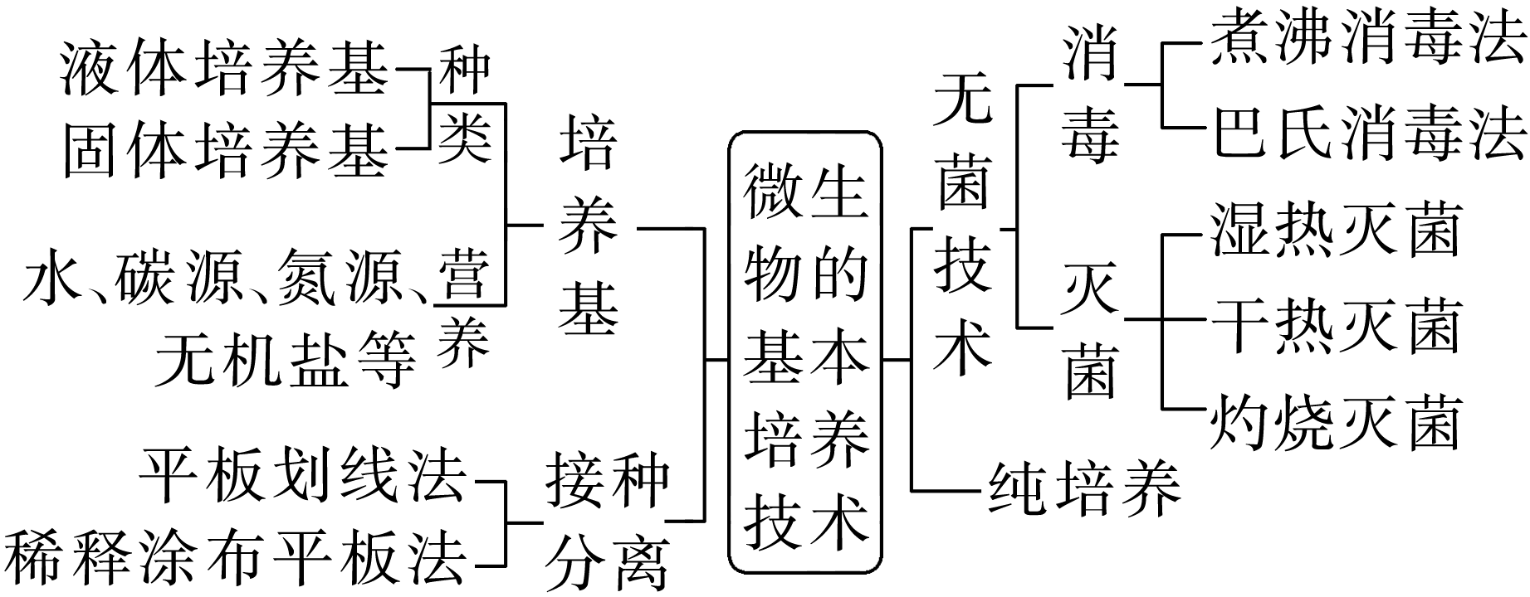
网络
构建

Slide 55
课时对点练

Slide 56
1
2
3
4
5
6
7
8
9
10
11
12
13
14
15
题组一 培养基的配制
1.下列关于培养基配制的叙述，错误的是
A.合适的培养基可实现分离、鉴定微生物等不同目的
B.固体培养基中加入的琼脂能提供额外的碳源和氮源
C.对有特殊生长条件需求的微生物要对培养基做调整
D.无论是固体培养基还是液体培养基，配制时都要加水
√

Slide 57
1
2
3
4
5
6
7
8
9
10
11
12
13
14
15
固体培养基中加入的琼脂不能被微生物分解利用，故琼脂不能提供额外的碳源和氮源，B错误。

Slide 58
1
2
3
4
5
6
7
8
9
10
11
12
13
14
15
2.下列关于微生物培养基的叙述，正确的是
A.培养基是为微生物的生长繁殖提供营养的基质
B.培养基中的营养物质浓度越高，对微生物的生长越有利
C.固体培养基中加入少量水即可制成液体培养基
D.不同微生物培养基的pH都相同
√
培养基的营养成分一般都含有碳源、氮源、水、无机盐，是为微生物的生长繁殖提供营养的基质，A正确；
固体培养基中含有凝固剂琼脂，加入水不会制成液体培养基，C错误。

Slide 59
1
2
3
4
5
6
7
8
9
10
11
12
13
14
15
3.(2022·江苏高二阶段练习)下表是某同学培养微生物时配制的培养基，关于此培养基的说法，错误的是
编号 | ① | ② | ③ | ④ | ⑤
成分 | (NH₄)₂SO₄ | KH₂PO₄ | FeSO₄ | CaCl₂ | H₂O
含量 | 0.4 g | 4.0 g | 0.5 g | 0.5 g | 100 mL
A.此培养基可用来培养自养型微生物
B.此表中的营养成分共有三类，即水、无机盐、氮源
C.表中各成分的重量按照所培养的微生物的营养需要来确定
D.若除去①，此培养基可用于培养大肠杆菌
√

Slide 60
1
2
3
4
5
6
7
8
9
10
11
12
13
14
15
由表中成分可知，该培养基中未添加有机碳源，故此培养基可用来培养自养型微生物，A正确；
培养大肠杆菌还需要添加有机碳源，D错误。

Slide 61
1
2
3
4
5
6
7
8
9
10
11
12
13
14
15
题组二 无菌技术
4.(2022·江苏南通高二期末)许多生物学实验十分重视无菌操作，防止杂菌污染。下列操作正确的是
A.对无菌室、超净工作台和实验员可采用紫外线杀菌
B.家庭制作酸奶时，要将容器和鲜牛奶进行灭菌
C.加入培养基中的指示剂和染料不需要灭菌
D.灼烧灭菌法可杀死微生物的营养体和芽孢
√

Slide 62
1
2
3
4
5
6
7
8
9
10
11
12
13
14
15
对无菌室、超净工作台可采用紫外线杀菌，对实验员可用酒精擦拭双手进行消毒，A错误；
家庭制作酸奶时，要将容器进行灭菌，鲜牛奶不进行灭菌，以免杀死乳酸菌，B错误；
加入培养基中的指示剂和染料也需要灭菌，否则可能会污染培养基，C错误；
灼烧灭菌法可杀死物体内外所有的微生物(包括微生物的营养体、芽孢和孢子)，D正确。

Slide 63
1
2
3
4
5
6
7
8
9
10
11
12
13
14
15
5.采用干热灭菌、灼烧灭菌、湿热灭菌、紫外线照射等几种方法，可分别杀死哪些部位的杂菌
A.接种环、吸管、培养基、接种室
B.吸管、接种环、培养基、接种箱
C.培养基、吸管、接种环、接种箱
D.培养皿、吸管、培养基、双手
√

Slide 64
1
2
3
4
5
6
7
8
9
10
11
12
13
14
15
接种环属于接种用的金属工具，可采用灼烧灭菌；吸管在使用前需保持干燥，可采用干热灭菌；培养基应该采用湿热灭菌；接种室、接种箱采用紫外线照射灭菌；双手可以用医用酒精消毒。故选B。

Slide 65
1
2
3
4
5
6
7
8
9
10
11
12
13
14
15
题组三 微生物的纯培养
6.下列有关平板划线操作的描述，错误的是
A.将接种环放在酒精灯火焰上灼烧，直到接种环烧红
B.接种环在平板上划线的位置是随机的
C.在挑取菌种前和接种完毕后均要将试管口通过酒精灯火焰
D.最后一区的划线不能与第一区的划线相连
√

Slide 66
1
2
3
4
5
6
7
8
9
10
11
12
13
14
15
将微生物的接种工具，如接种环、接种针或其他的金属用具，直接在酒精灯火焰的充分燃烧层灼烧，可以迅速彻底地灭菌，A正确；
接种环在平板上划线时，采用分区划线，每个区要划3～5条平行线，而不是随机划的，B错误；
在挑取菌种前和接种完毕后的试管口均要通过酒精灯火焰，以防止杂菌污染，C正确。

Slide 67
1
2
3
4
5
6
7
8
9
10
11
12
13
14
15
7.(2022·河北唐山高二月考)如图是倒平板的操作，下列相关叙述错误的是
A.正确的操作顺序是丙→乙→甲→丁
B.甲应在酒精灯火焰附近进行
C.此培养基不可能为液体培养基
D.完成甲后应快速进行丁操作
√

Slide 68
1
2
3
4
5
6
7
8
9
10
11
12
13
14
15
等待所倒的平板冷却凝固后，再进行丁的操作，D错误。

Slide 69
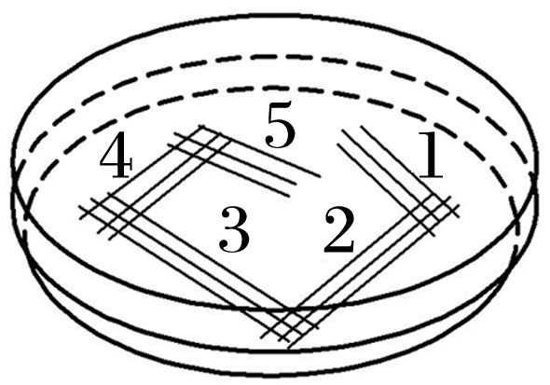
1
2
3
4
5
6
7
8
9
10
11
12
13
14
15
8.如图是平板划线示意图，划线的顺序为1→2→3→4→5。下列操作方法正确的是
A.操作前不用进行任何处理
B.划线操作必须在酒精灯火焰上进行
C.在5区域中才可以得到所需菌落
D.在1、2、3、4、5次划线的前后都要对接种环灭菌
√

Slide 70
1
2
3
4
5
6
7
8
9
10
11
12
13
14
15
划线之前应对接种环灼烧灭菌；划线操作在酒精灯火焰旁进行；从第1次划线至第5次划线菌落密度越来越小，因划线所用菌种密度的不同，在第3、4、5次划线中都可能得到所需菌落。

Slide 71
1
2
3
4
5
6
7
8
9
10
11
12
13
14
15
选择题9～10题为单选题，11～13题为多选题。
9.细菌需要从外界吸收营养物质并通过代谢来维持正常的生长和繁殖。下列与此有关的说法正确的是
A.乳酸菌与硝化细菌所利用的碳源物质是相同的
B.无机氮源不可能作为细菌的能源物质
C.琼脂是细菌生长和繁殖中不可缺少的一种物质
D.以尿素为唯一氮源的培养基上长出的不都是尿素分解菌
√

Slide 72
1
2
3
4
5
6
7
8
9
10
11
12
13
14
15
乳酸菌是异养型微生物，需要有机碳源，而硝化细菌是自养型微生物，需要的碳源是二氧化碳，A错误；
有些无机氮源也可以提供能量，如硝化细菌可以利用氧化氨气释放的能量进行有机物的合成，B错误；
培养基中的琼脂是凝固剂，不会被微生物利用，C错误；
自生固氮微生物可以利用大气中的氮气作为氮源，因此以尿素为唯一氮源的培养基上长出的不都是尿素分解菌，D正确。

Slide 73
1
2
3
4
5
6
7
8
9
10
11
12
13
14
15
10.下表中Ⅰ、Ⅱ、Ⅲ是用来培养微生物的三种培养基。甲、乙、丙都能在Ⅲ中正常生长繁殖；甲能在Ⅰ中正常生长繁殖，而乙和丙都不能；乙能在Ⅱ中正常生长繁殖，甲、丙都不能。下列说法正确的是
序号 | 粉状硫10 g | K₂HPO₄ 4 g | FeSO₄ 0.5 g | 蔗糖10 g | (NH₄)₂SO₄ 0.4 g | H₂O 100 mL | MgSO₄ 9.25 g | CaCl₂ 0.5 g
Ⅰ | ＋ | ＋ | ＋ | ＋ | － | ＋ | ＋ | ＋
Ⅱ | ＋ | ＋ | ＋ | － | ＋ | ＋ | ＋ | ＋
Ⅲ | ＋ | ＋ | ＋ | ＋ | ＋ | ＋ | ＋ | ＋
注：“＋”表示含有该物质，“－”表示不含有该物质。

Slide 74
1
2
3
4
5
6
7
8
9
10
11
12
13
14
15
A.甲、乙、丙都是异养型微生物
B.甲、乙都是自养型微生物、丙是异养型微生物
C.甲是固氮微生物、乙是自养型微生物、丙是异养型微生物
D.甲是异养型微生物、乙是固氮微生物、丙是自养型微生物
√

Slide 75
1
2
3
4
5
6
7
8
9
10
11
12
13
14
15
11.下列关于消毒与灭菌的叙述，正确的是
A.玻璃器皿、金属用具等可以采用干热灭菌法灭菌
B.消毒是灭菌的俗称，它们的本质是一样的
C.灭菌就是杀死物体内外所有的病原微生物
D.接种环、培养皿可以直接在酒精灯火焰的充分燃烧层灼烧
√
√

Slide 76
1
2
3
4
5
6
7
8
9
10
11
12
13
14
15
消毒和灭菌的结果不完全相同，消毒只能杀死物体体表或内部的一部分微生物，而灭菌能杀死物体内外所有的微生物，包括孢子和芽孢，B错误；
接种环可以直接在酒精灯火焰的充分燃烧层灼烧灭菌，而培养皿不行，培养皿常采用干热灭菌法灭菌，D错误。

Slide 77
1
2
3
4
5
6
7
8
9
10
11
12
13
14
15
12.(2021·山东胶州高二上期末改编)某研究小组用平板划线法从有机废水中分离微生物用于废水处理。下列叙述不正确的是
A.培养基分装到培养皿后进行灭菌
B.转换划线角度时不需灼烧接种环即可进行划线
C.接种时不能划破培养基，否则难以达到分离单菌落的目的
D.划线操作时完全打开皿盖，划完立即盖上
√
√
√

Slide 78
1
2
3
4
5
6
7
8
9
10
11
12
13
14
15
培养基配制好后要先高压蒸汽灭菌，后分装到培养皿，A错误；
转换划线角度后要对接种环进行灼烧灭菌，冷却后再进行划线，B错误；
划线时左手将皿盖打开一条缝隙，右手于酒精灯火焰旁将接种环迅速伸入平板内，划三至五条平行线，盖上皿盖，不可完全打开皿盖，D错误。

Slide 79
1
2
3
4
5
6
7
8
9
10
11
12
13
14
15
13.将大肠杆菌接种到适宜的细菌培养基上，加盖后，以不同的方式处理，并放置在不同温度的环境中，培养24小时后，所得结果如表：
编号 | a | b | c | d | e | f
处理方法 | 接种大肠杆菌 | 接种大肠杆菌，并覆一吸有抗生素X的圆纸片 | 接种大肠杆菌，并覆一吸有抗生素Y的圆纸片 | 接种大肠杆菌，表面全被醋覆盖 | 接种大肠杆菌 | 无接 种菌
温度 | 40 ℃ | 40 ℃ | 40 ℃ | 40 ℃ | 0 ℃ | 40 ℃
观察结果 | 全表面呈浑浊 | 纸片周围呈现一片清晰区，其余表面呈浑浊 | 全表面呈浑浊 | 全表面清晰 | 全表面清晰 | 全表面 清晰

Slide 80
1
2
3
4
5
6
7
8
9
10
11
12
13
14
15
根据上述实验结果所作出的判断，正确的是
A.编号a和f比较可知，有大肠杆菌培养基的表面会变浑浊
B.根据编号b和c的观察结果，可知抗生素Y比抗生素X的杀菌能力强
C.将编号e和a的结果比较可知，0 ℃的环境不适合大肠杆菌生长
D.若揭开编号f的盖子，24小时后培养基表面会出现浑浊
√
√
√

Slide 81
1
2
3
4
5
6
7
8
9
10
11
12
13
14
15
将含有抗生素的纸片覆盖在大肠杆菌的培养基上，可根据培养基表面的浑浊程度判定此种抗生素对大肠杆菌的杀菌能力，可知抗生素X的杀菌能力强于抗生素Y的杀菌能力，B错误。

Slide 82
1
2
3
4
5
6
7
8
9
10
11
12
13
14
15
14.(2022·河北邯郸高二阶段练习)请根据所学微生物培养的知识，回答下列问题：
(1)在液体培养基中加入____________后制成的固体培养基，是实验室最常用的培养基。
(2)实验室中常用_________法对培养基及器皿进行灭菌。不同培养基的具体配方不同，但一般都含有水、________、_____和无机盐。
(3)培养微生物时，将培养皿倒置的目的是__________________________
_________________________________________。实验结束后，应对使用过的培养基进行_____处理。
琼脂(凝固剂)
湿热灭菌
碳源
氮源
既可以防止皿盖上的水珠落入
培养基，又可以避免培养基中的水分过快蒸发
灭菌

Slide 83
1
2
3
4
5
6
7
8
9
10
11
12
13
14
15
15.某同学配制好含琼脂的牛肉膏蛋白胨培养基后，对培养基和培养皿进行湿热灭菌，当培养基温度下降到50 ℃左右时，在酒精灯火焰附近倒平板，待培养基冷却至室温，按照下表进行处理：
组别 | 处理
A组 | 打开培养皿盖，距地面0.3 m处暴露15 min
B组 | 打开培养皿盖，距地面0.6 m处暴露15 min
C组 | 打开培养皿盖，距地面0.9 m处暴露15 min
D组 | 打开培养皿盖，距地面1.2 m处暴露15 min
E组 | 不打开培养皿盖

Slide 84
1
2
3
4
5
6
7
8
9
10
11
12
13
14
15
将处理完毕的培养皿置于适宜温度下培养2～3 d，观察每个培养皿中的菌落特征和数目。请回答下列问题：
(1)实验中E组的作用是____________，若该组的培养基表面没有菌落生长，这说明_________________。
(空白)对照
培养基灭菌合格
组别 | 处理
A组 | 打开培养皿盖，距地面0.3 m处暴露15 min
B组 | 打开培养皿盖，距地面0.6 m处暴露15 min
C组 | 打开培养皿盖，距地面0.9 m处暴露15 min
D组 | 打开培养皿盖，距地面1.2 m处暴露15 min
E组 | 不打开培养皿盖

Slide 85
1
2
3
4
5
6
7
8
9
10
11
12
13
14
15
(2)“在酒精灯火焰附近”进行相关操作是为了_____________________
________；“待培养基冷却至室温”的目的是______________________
_________________________________。
(3)若挑取培养皿中的某一菌落，利用平板划线法进行纯化，则在进行第二次及以后的划线时，总是从上一次划线的末端开始划线，这样做的目的是______________________________________。
避免周围环境中微生物
的污染
使培养基凝固和防止培养
基温度过高杀死接种在其上的微生物
将聚集的菌体逐渐分散以便获得单个菌落

Slide 86
本课结束
更多精彩内容请登录：www.xinjiaoyu.com

